Slide 1
プロジェクト演習Ⅱ インタラクティブゲーム制作 イントロダクション2
第1回
はじめての3Dプログラミング
Hello 3D World!

Slide 2
今日の内容
セットアップがまだの人は後回し
とりあえずプログラムを書いてみます
「何もしない」プログラム
か～ら～の～？ 「3次元お絵かきできる」プログラム

Slide 3
セットアップするもの
Visual C++ 2010 Express Edition
統合開発環境のフリー版(機能は十分！)
Microsoft社製のスタンダードな開発環境
FK ToolKit
3Dでぐりぐりするものを作るための道具箱
渡辺大地先生開発、私が少しお手伝い

Slide 4
今日は18時前に切り上げます
Visual Studio 2010を入れてある人
FK ToolKit(VS2010用)をセットアップして、授業に付いてきてください
Visual Studio 2010を入れてない人
確実に間に合わないので、今日はTextPadで プログラムの書き取りだけしてください
来週までにVS2010を入れて、その後にFKを入れてください

Slide 5
授業資料などを 公開していくサイト
http://www.teu.ac.jp/aqua/~rita/gp-prog/
今後配布物はここを通して配布します

Slide 6
今週のプロジェクト
Visual Studioではプログラムを 「プロジェクト」という単位で開発する
毎週こちらで用意したプロジェクトを 授業資料ページからダウンロードします
落としたZipファイルを解凍して、出てきたフォルダを好きなところに配置

Slide 7
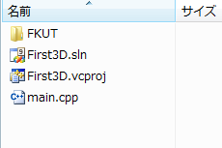
中身
First3D.sln
これを開くとVisual Studioが起動します
main.cpp
Visual Studio上で 読み書きする プログラム本体です
FKUT
ないしょ☆

Slide 8
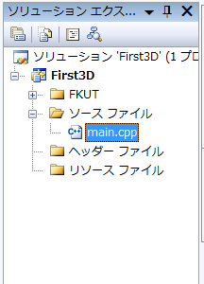
とりあえず開いてみよう
ソリューション エクスプローラー → First3D → ソース ファイル →main.cpp
C++のプログラムで主に書くのは cppファイル
hファイルもそのうち書きます

Slide 9
ファイルとフォルダ
最近のPCや携帯ではファイルはまだしも「フォルダの位置」などを気にしなくても良くなっています
しかし、開発する側はそうも言ってられません
前期のPC操作演習をしっかり復習しよう

Slide 10
何もしないプログラム
「何もしない」ところからはじめよう

Slide 11
はじめてのプログラム
右に示すプログラムを打ち込んでみよう
プロジェクトのmain.cppに書き込む
Visual Studioがまだ入っていない人は、TextPadで打ち込んで保存しておき、セットアップが済んでからコピペで試してみよう
int main(int argc, char *argv[])
{
return 0;
}

Slide 12
スライドからのコピペは禁止！
コピペする人にはドハマリする呪いを かけておきました
今後はサンプルを渡してスキップする 場面も出てきますが、まずは自分の手で打ち込んで「体得」してもらいたい
「return 0;」の行頭はTABを1つ打つ
1段下げるのはプログラムでとても重要！
素直に打ち込んでいれば自然と下がるはず

Slide 13
早速動かそう
メニューから 「ビルド→ソリューションのビルド」を選ぶ
F7キーがショートカットなので、それでも可
下の欄に「 ビルド: 1 正常終了」が出ればOK
うまくいったようなら 「デバッグ→デバッグなしで開始」を選ぶ
Ctrl+F5がショートカットなので、それでも可
……何も起きない、だと……？

Slide 14
ちなみに今できあがった プログラムは
→ここにあります
_exeフォルダ内に .exeファイルができる
Visual Studioからでなくても、このexeファイルをダブルクリックすれば実行できます
今は何も起きないけど

Slide 15
C++における プログラムの原則(1)
プログラムは上から下へ流れるように 順番に命令が実行されていく
基本的にはね
プログラムの最小単位は「関数」である
関数とは命令をひとかたまりにして、 名前を付けて、{}で括ったもののこと
C/C++のプログラムはmain関数から 実行される
return 0;が「この関数おしまい」を指すので、何もせずに終了してしまうワケ

Slide 16
良くあるプログラム入門で書く奴
さっきのプログラムに少し書き足してみよう
何もしないだけだと 流石にアレだしね
赤字の部分を書き足すこと
折り返しになってる部分は1行で書いてしまおう
#include <iostream>
int main(int argc, char *argv[])
{
std::cout << “Hello World!” << std::endl;
return 0;
}

Slide 17
実行結果
ﾔｯﾀｧｧｧｧｧｧｧｧｧｧｧｧｧｧｼｬﾍﾞｯﾀｧｧｧｧｧｧｧｧｧｧｧｧｧｧ

Slide 18
さっき書き足した言葉の意味
#include <iostream>
iostreamというグループでまとめてある命令を使うぜ！宣言
std::cout << “しゃべらせたいこと” << std::endl;
“”で括ってある文字列を、白黒のウィンドウに表示させる命令
これらはC++に標準で備わっている命令たち (=FKが無くても使える共通機能)

Slide 19
C++における プログラムの原則(2)
プログラムで扱う命令は、 前もって「宣言」しておく必要がある
関数の中で宣言するもの、外で宣言するもの、両方ある
関数の中では、宣言してあるものの 「名前」を読んで命令を組み立てていく
名前はあらかじめ決められているもの、 自分で決めるもの、両方あるので、 ごっちゃにならないようにしよう

Slide 20
ウィンドウを表示させてみよう
白地に黒文字じゃつまんないよ

Slide 21
3次元のお絵かきができる ウィンドウ
要らない部分は上書きしつつ書き足そう
windowという名前でウィンドウ作るよ
サイズは800x600ね
背景色は水色ね
さあ開け！
FKUTというキーワードがついているものは、FKを入れたことで使える機能
#include "FKUT/FKUT.h“
int main(int argc, char *argv[])
{
fkut_SimpleWindow window;
window.setSize(800, 600);
window.setBGColor(0.3, 0.6, 0.8);
window.open();
return 0;
}

Slide 22
実行結果
あ……れ？
一瞬で駆け抜けてしまったと思います
ウィンドウを開いたらその後がreturn 0;なので終了しちゃうんですね
「ウィンドウを閉じるまで待つ」流れにしないとダメっぽい

Slide 23
ウィンドウを出す プログラム[改訂版]
while文という構造を使ってみよう
()内に「これが満たされている間は繰り返し続けろ」という条件を書く
今回の場合は「ウィンドウが閉じられてなかったら」という条件
{}内に「繰り返したい処理」を書く
今日のところはコメントだけ書いておこう
//で始めた行はメモ書きになる
#include "FKUT/FKUT.h“
int main(int argc, char *argv[])
{
fkut_SimpleWindow window;
window.setSize(800, 600);
window.setBGColor(0.3, 0.6, 0.8);
window.open();
while(window.update() == true) {
// ここに来週以降色々書く
}
return 0;
}

Slide 24
これがゲームプログラミングの キャンバスとなるプログラム
次回以降、このキャンバスに色々な物を描き、動かしていく
キャンバスがないと始まらないので、 来週までに今日の内容は動かせるようにしておくこと

Slide 25
これだけじゃ食い足りない人へ
右のコードを書き足してみよう
「作りたい図形の種類 図形につける名前」で 作る物を宣言
宣言した名前に対して 命令を呼び出して、 詳細を決めていく
決まったらwindowに 対して登録(entry)
#include "FKUT/FKUT.h“
int main(int argc, char *argv[])
{
fkut_SimpleWindow window;
window.setSize(800, 600);
window.setBGColor(0.3, 0.6, 0.8);
window.open();
fkut_BlockModel block; // ブロックを作る！
block.create(10.0, 10.0, 10.0); // 縦横高さが10のブロック
block.setMaterial(Yellow); // 色は黄色
window.entry(block); // windowへ表示
fkut_SphereModel sphere; // 球を作る！
sphere.create(8, 10.0); // 滑らかさ8、半径10の球
sphere.setMaterial(Red); // 色は赤
sphere.glMoveTo(20.0, 10.0, 0.0); // X20,Y10へ移動
window.entry(sphere); // windowへ表示
while(window.update() == true) {
// ここに来週以降色々書く
}
return 0;
}

Slide 26
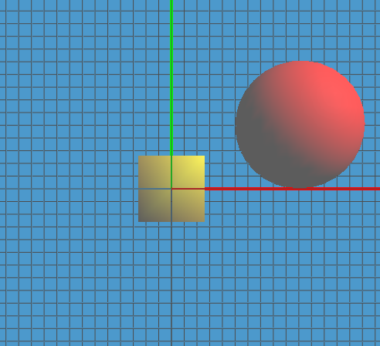
こうなるはず
詳細は来週以降扱うが、既に準備が整っていて、もっと不覚いじってみたい人は、次スライド以降の内容を先取りして進めておいてもいい

Slide 27
プログラムによる 3次元的お絵かき
理屈が分かったところで

Slide 28
とりあえず作れる図形は4種類
fkut_BlockModel で直方体
fkut_SphereModel で球
fkut_PrismModel で円柱
fkut_ConeModel で円錐
作りたい図形に応じて宣言時のタイプを選ぶ
図形ごとに付ける名前は自分で好きに決めていい
命令は「図形名.命令();」の書式で呼び出す

Slide 29
作る手順
create()でサイズを決める
Blockの場合は(幅,高さ,奥行き)
Sphereの場合は(角数,半径)
Prismの場合は (角数,上面半径,底面半径,高さ)
Coneの場合は(角数,半径,高さ)
角数とは曲線の滑らかさをあらわす
曲線は角をたくさん作って擬似的に表現する

Slide 30
3Dでは単純な色と言わず マテリアルと呼びます
単純に色が付かないのは3次元だから
光の向きによって陰影が付く
今は上から斜めに光が当たっている設定
setMaterial()でマテリアルを指定する
だいたいは英単語で指定できる
指定できるキーワードは次のスライドを参照

Slide 31
使えるマテリアル一覧
AshGray
BambooGreen
Blue
Brown
BurntTitan
Coral
Cream
Cyan
DarkBlue
DarkGreen
DarkPurple
DarkRed
DarkYellow
DimYellow
Flesh
GlossBlack
GrassGreen
Gray1
Gray2
Green
HolidaySkyBlue
IridescentGreen
Ivory
LavaRed
LightBlue
LightCyan
LightGreen
LightViolet
Lilac
MatBlack
Orange
PaleBlue
PearWhite
Pink
Purple
Red
UltraMarine
Violet
White
Yellow

Slide 32
位置と姿勢
位置はglMoveTo(x, y, z);で移動できます
姿勢がちょっと難しいです
全てのModelは作りたての時(0,0,-1)を 向いてます、これを「前」にします
それを基準に向けたい方向を考えます
右(1,0,0)、左(-1,0,0)
上(0,1,0)、下(0,-1,0)
前(0,0,-1)、後(0,0,1)
glVec(x, y, z);で向けたい方向を指定します

Slide 33
作例
fkut_BlockModel kushi; // すごい変数「直方体になる変数」
kushi.create(1.0, 1.0, 70.0); // 縦横高さがの立方体を作る
kushi.setMaterial(Green); // 色は黄色にする
kushi.glMoveTo(-2.5, -2.5, 0.0); // 直方体の中心点を指定する
kushi.glVec(5.0, 15.0, 0.0); // 右斜め上を向かせる
window.entry(kushi); // ↑で先に作ったウィンドウ(window)に表示する
fkut_SphereModel dangoA, dangoB, dangoC; // すごい変数「球になる変数」
dangoA.create(8, 8.0);
dangoA.setMaterial(Yellow);
dangoA.glMoveTo(-5.0, -10.0, 0.0);
window.entry(dangoA); // ↑で先に作ったウィンドウ(window)に表示する
dangoB.create(8, 8.0);
dangoB.setMaterial(Yellow);
dangoB.glMoveTo(0.0, 5.0, 0.0);
window.entry(dangoB); // ↑で先に作ったウィンドウ(window)に表示する
dangoC.create(8, 8.0);
dangoC.setMaterial(Yellow);
dangoC.glMoveTo(5.0, 20.0, 0.0);
window.entry(dangoC); // ↑で先に作ったウィンドウ(window)に表示する

Slide 34
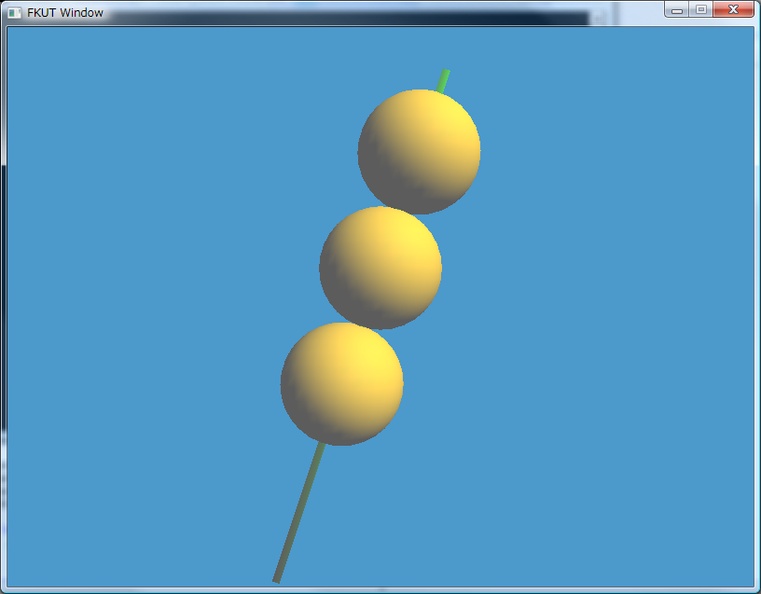
こうなる

Slide 35
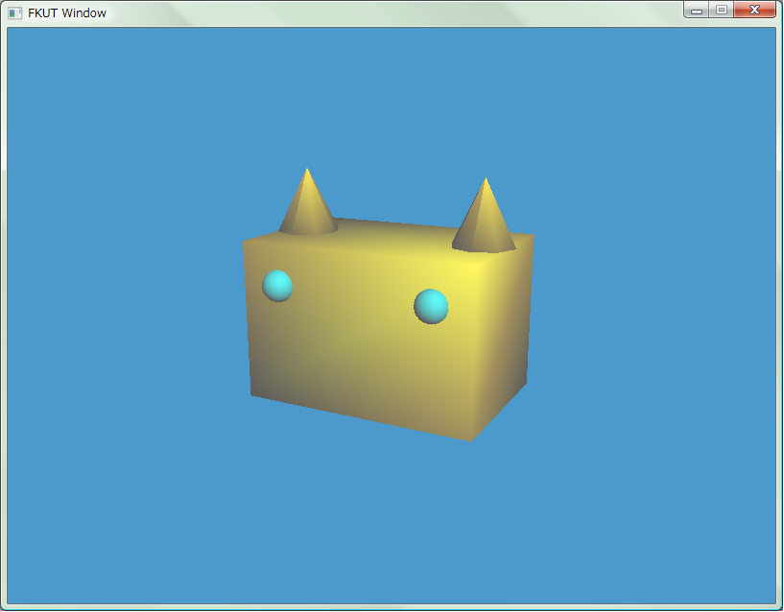
来週以降に出す課題
以下のお題の図形を作ってみよう
何かの動物(→はねこ)
自動車
サザエさん的なおうち
その他思いつくもの
時間を掛けて力作を作っておこう！

